Slide 1
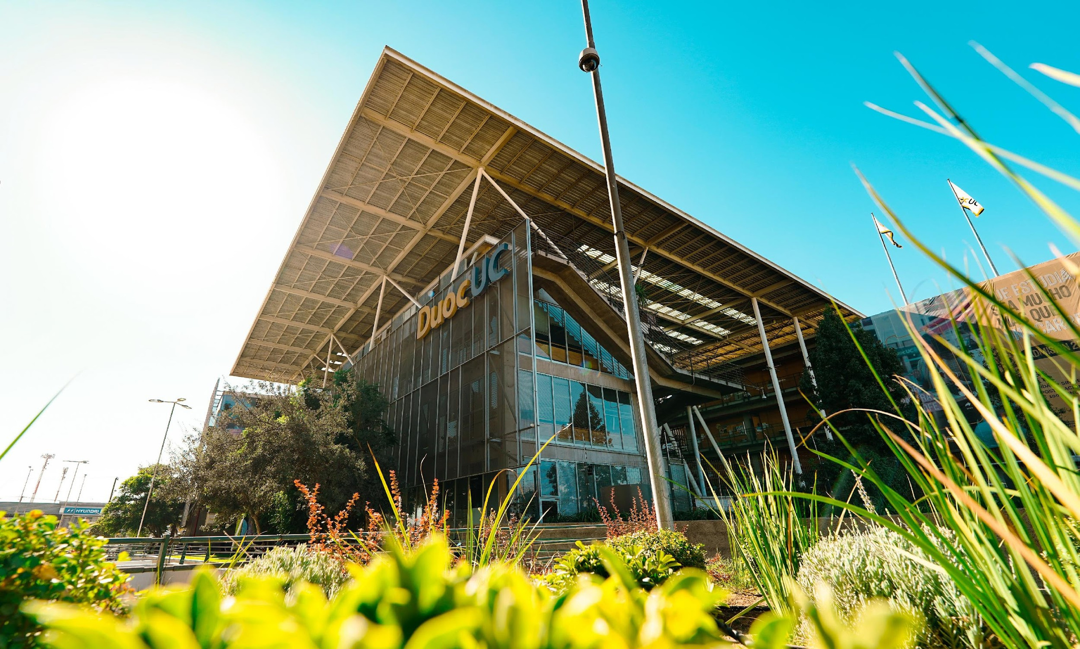



Plataforma de Gestión de Ingreso de Vehículos a Taller
Fecha: 01 de Diciembre del 2025
Escuela de Informática y Telecomunicaciones
Docente
FABIAN ALEJANDRO ALVAREZ MONTENEGRO

Slide 2

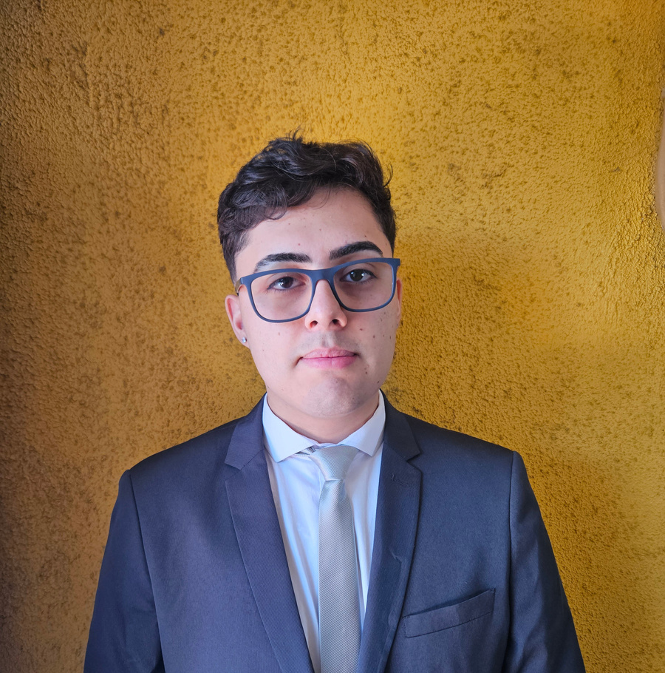
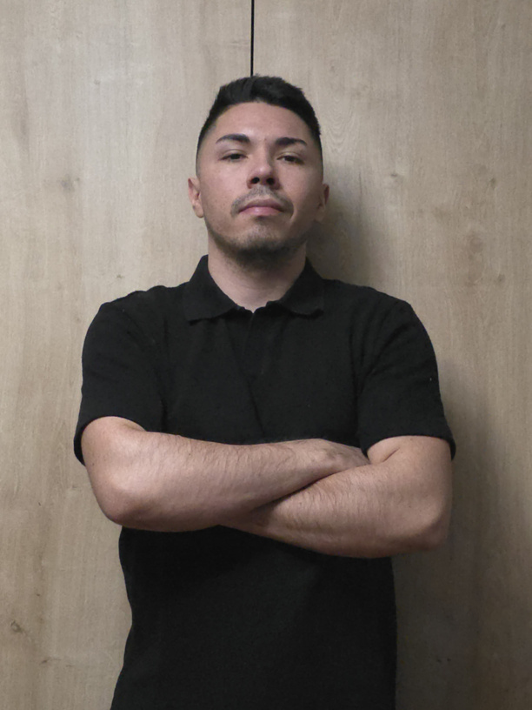

Integrantes del
Proyecto
Alexander Aguilera
Bairon Labe
Analista de Requerimientos
Desarrollador
Líder de Proyecto.
QA & Documentación

Slide 3
Introducción
Este proyecto busca digitalizar y optimizar el proceso de ingreso y gestión de vehículos en los talleres de PepsiCo Chile.
Presentaremos el problema detectado, la solución implementada, la arquitectura utilizada, los modelos del sistema, las pruebas realizadas y los principales resultados obtenidos

Slide 4
Descripción del origen de la problemática
El proceso actual de ingreso de vehículos en PepsiCo se gestionaba de forma manual, utilizando Excel, WhatsApp y registros aislados.
Esto provocaba pérdida de información, duplicidad de datos, falta de control sobre los estados de las OTs y una trazabilidad prácticamente nula.
La empresa necesitaba modernizar este flujo y contar con una plataforma que centralizara los datos, ordenara el proceso y permitiera supervisar cada vehículo de forma clara y en tiempo real.

Slide 5
Descripción de
Proyecto
Problemática
Propuesta Solución
Proceso totalmente manual.
Cero trazabilidad del vehículo dentro del taller.
Duplicidad de registros y pérdida de información.
Descoordinación entre choferes, mecánicos y supervisores.
No existe visibilidad en tiempo real del estado de las OTs.
Plataforma web para gestionar todo el proceso de taller.
Registro de ingresos y generación automática de Orden de Trabajo.
Gestión completa de estados, pausas y tiempos.
Perfiles por rol
Interfaz responsiva, usable en PC y dispositivos móviles.

Slide 6
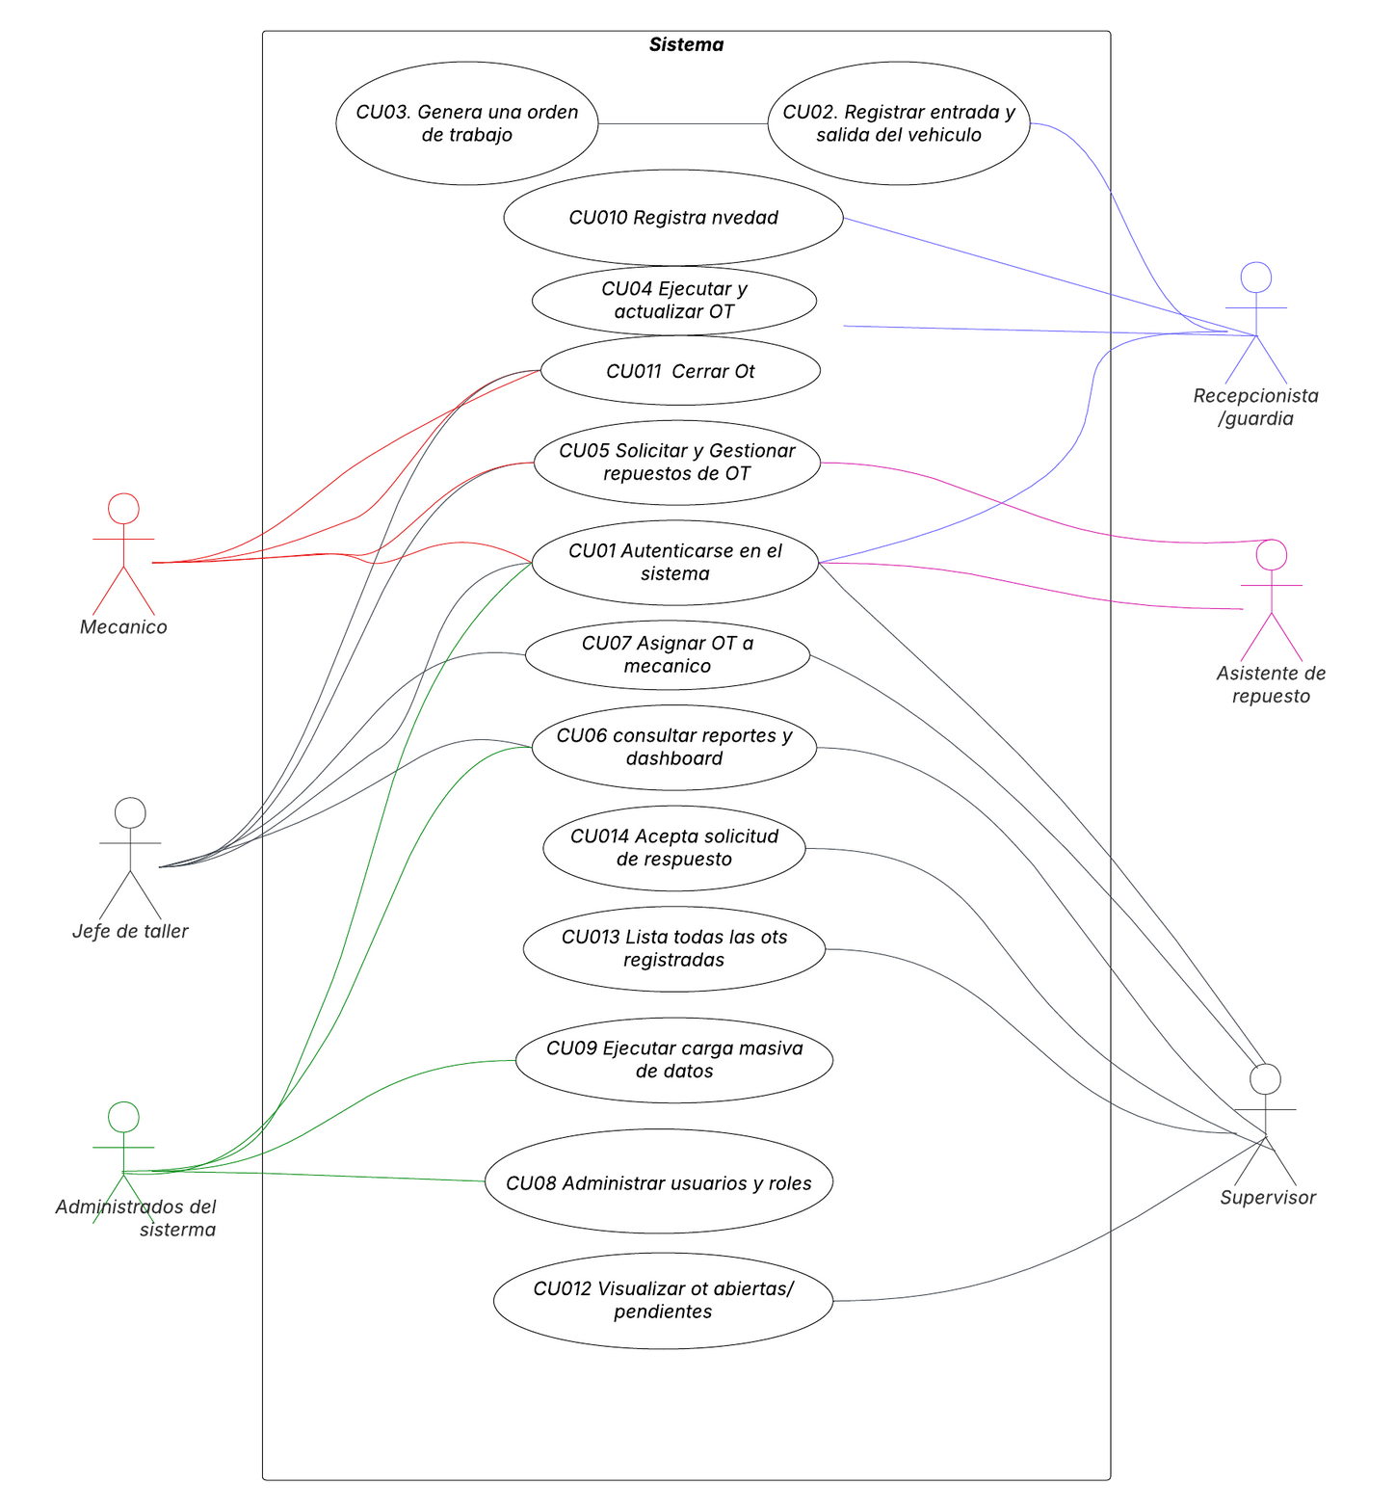
Diagrama de caso de uso
Casos de uso claves
Registrar ingreso
Generar OT
Visualizar OT
Cambiar estados OT
Actualizar OT
Administrar usuarios
Gestionar repuestos
Autenticarse en el sistema
Generar reportes
Carga de datos
Registra entrada y salida

Slide 7
Objetivos
Objetivo General
Desarrollar una plataforma web que:
Digitalice y optimice el proceso.
Centralice la información mejorando la trazabilidad
Reduciendo los tiempos de registro y control.
Objetivos Específicos
Para lograrlo, nos propusimos:
Centralizar la información
Mejorar la trazabilidad
Automatizar la generación de las OTS, controlar accesos por rol y generar reportes ejecutivos.
Validación del sistema mediante pruebas funcionales, rendimiento y seguridad, asegurando el cumplimiento del alcance.

Slide 8
Alcance
Alcances
Registro y programación de ingresos
Gestión completa de estados y pausas
Perfiles diferenciados por rol
Carga y consulta de documentos y fotografías
Notificaciones y reportes automáticos
Limitaciones
Funciones avanzadas quedan fuera de alcance, como:
ETL completo
Integración de analisis de datos
Migración completa hacia PostgreSQL o Oracle SQL

Slide 9
Metodología
Metodología tradicional
Proceso estable: Los requerimientos estaban claros desde el inicio.
Secuencia lógica: Permite trabajar por fases bien definidas.
Menos riesgo: Evita cambios inesperados y retrabajo.
Trazabilidad: Cada fase se valida antes de avanzar.
Ideal para digitalizar procesos ya existentes.

Slide 10





Cronograma
PLANIFICACIÓN GENERAL DEL PROYECTO
Fase 1.- Planificación Inicial
Inicio 15 de agosto - 4 de septiembre
Duración 4 semanas
Inicio 8 de septiembre - 13 de Octubre
Duración 5 semanas
Fase 2.- Análisis y Diseño
Fase 3.- Desarrollo de la Plataforma
Inicio 15 de octubre - 30 de octubre
Duración 3 semanas
Inicio 29 de octubre - 17 de noviembre
Duracion 2 semanas
Fase 4.- Integración y Pruebas
Fase 5.- Implementación y Cierre
Inicio 18 de noviembre - 21 de noviembre
Duración 1 semana

Slide 11
Etapas principales de implementación
FASE 1
FASE 2
FASE 3
FASE 4
FASE 5
Definición Proyecto
Acta de Constitución
Elaboración de EDT y Diccionario
Elaboración Carta Gantt
Matriz de Riesgos inicial
Matriz Raci
Plan de Pruebas Inicial
Requerimientos de
Stakeholder
Sistema
Software.
Elaborar diagrama
Casos de uso
Clases
UML
Documentación
Modelado de datos y arquitectura
Modelo
Entidad–Relación
Lógico
Diccionario de Datos
Elaboración deMockups
BPMN to be - as is
Desarrollo
Base de datos Scripts
Desarrollo del modulo
Mecánico
Supervisor
Chofer
Registro de ingresos
Gestión de estados y pausas
Documentos y fotos
Notificaciones
Reportes
Implementar carga masiva de datos
Pruebas
Unitarias
Integración
Funcionales
de Regresión
de Performance y Carga
de Seguridad
de Usabilidad y Compatibilidad
de rendimiento y ajustes
Plan de pruebas finales
Docuemento de hallazgos del sistema
Documento final Web
Entorno Web online
Manual de usuario

Slide 12
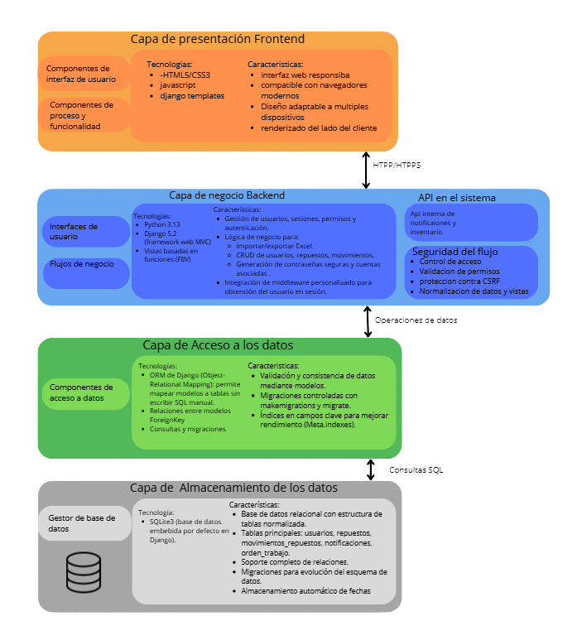
Topología del proyecto
Modelo arquitectura logica
Enfoque
Cliente–Servidor
Patrón Arquitectonico
Modelo
Vista
Controlador

Slide 13
Tecnologías del proyecto
PRUEBAS
FRONTEND
BACKEND
Django TestCase, Django Test Client
K6 (Performance, Carga y Estrés)
OWASP ZAP (Seguridad)
Postman
Excel (validación de exportaciones/importaciones)
HTML5
CSS3 + Responsive Design
Bootstrap / Tailwind
JavaScript
Modo claro/oscuro – accesibilidad visual y usabilidad.
Python 3.13
Django 5.2
Django ORM
Sistema de rutas y controladores
Validaciones del lado del servidor
BASE DE DATOS
ENTORNO Y HERRAMIENTAS
SQLite (desarrollo)
Modelo Relacional en 3FN
VS Code como entorno de desarrollo
Git y GitHub para control de versiones
PythonAnyWhere
Trello

Slide 14
Modelo de
Datos
USUARIO Y SEGURIDAD
GESTIÓN DE VEHÍCULOS
ÓRDENES DE TRABAJO
INVENTARIO Y REPUESTOS
GESTIÓN DE TALLER
Usuarios
Roles
Credenciales
Registro de accesos
Auditoría
Vehículo
Marca de vehículo
Modelo de vehículo
Taller
Localidad
OrdenTrabajo
HistorialEstado
PausaOT
Documentos asociados
Repuesto
Movimiento de Repuestos
Relaciones principales
Un usuario tiene un rol y múltiples accesos/auditorías.
Un vehículo pertenece a un chofer/usuario y está vinculado a una marca y un modelo.
Una orden de trabajo se relaciona con:
un vehículo
un usuario responsable
un taller
un historial de estados
documentos
pausas
Los repuestos se vinculan a una orden mediante movimientos.

Slide 15
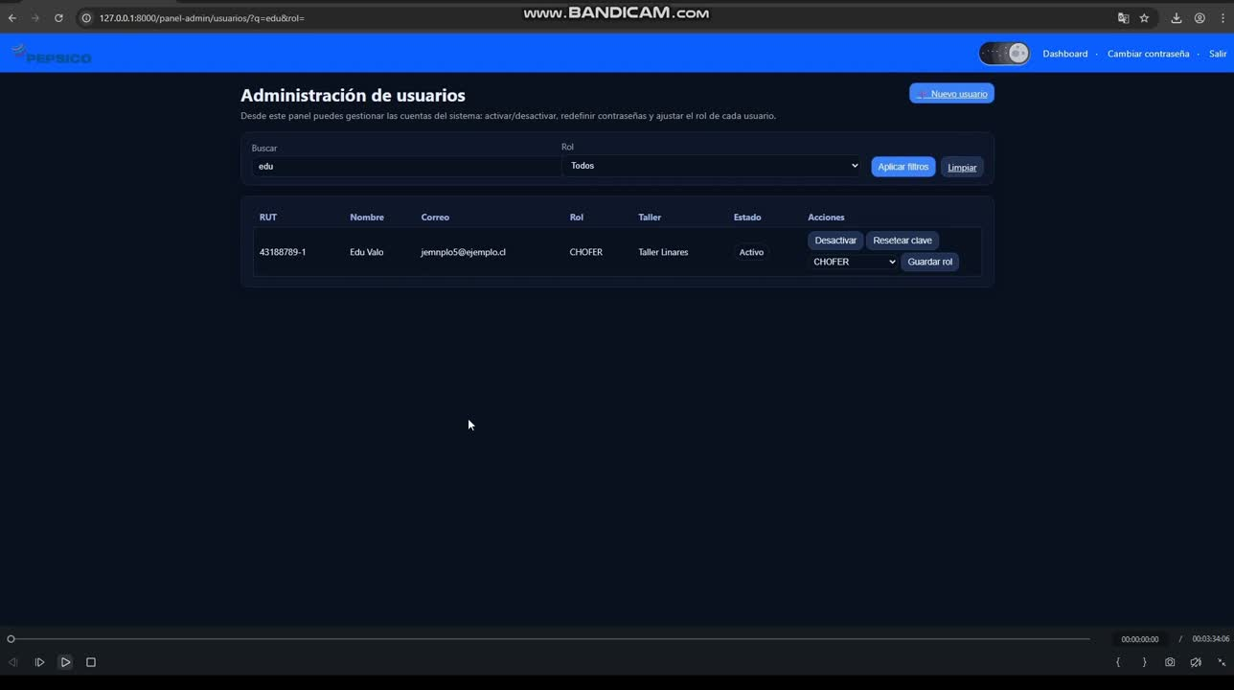
Resultados de la solución WEB
aleDUOCpepsi.pythonanywhere.com

Slide 16
Resultados
MVP funcional implementado, Plataforma responsiva y usable.
Flujo completo digitalizado.
Pruebas de estrés aceptable, respuesta 55 usuarios simulados
Pruebas de seguridad 0 vulnerabilidades críticas
Se validaron los RNF críticos
Resultados obtenidos
Importancia de una buena planificación.
El modelamiento previo ahorra tiempo en desarrollo.
La arquitectura y normalización evitan errores futuros.
Las pruebas continuas mejoran la calidad del sistema.
La documentación es clave para el control del proyecto.
Lecciones Aprendidas
Resultados obtenidos
Problemas para migrar SQLite a PostgreSQL/Oracle.
Carga masiva limitada (no ETL completo).
Tiempos acotados en algunas fases del desarrollo.
Obstáculos

Slide 17
Conclusión
Se desarrolló un MVP funcional que digitaliza por completo el proceso de recepción y gestión de vehículos en taller, cumpliendo los objetivos de centralización de información, reducción de tiempos y mejora en la trazabilidad.
El proyecto demuestra competencias clave del perfil de egreso, incluyendo diseño e implementación de software, modelamiento y arquitectura, aseguramiento de calidad mediante pruebas, y capacidad de documentar, planificar y fundamentar decisiones técnicas en un contexto real.

Slide 18
¡MUCHAS GRACIAS POR SU ATENCION!
¡MUCHAS GRACIAS POR SU ATENCION!

